Slide 1
Trường Tiểu học Quyết Thắng
TOÁN - LỚP 4E
LUYỆN TẬP (Trang 26)
Giáo viên: Lê Thị Hạnh

Slide 2
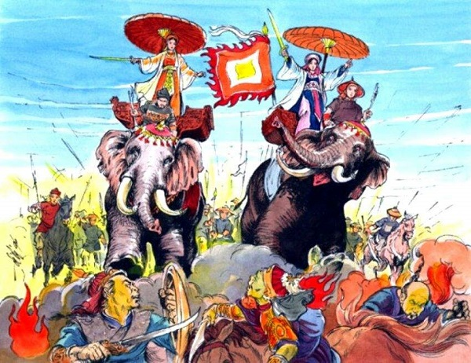
Khởi động
Hai Bà Trưng phất cờ khởi nghĩa vào mùa xuân năm 40
Năm đó thuộc thế kỉ:
A- I
B- II
C- IV

Slide 3
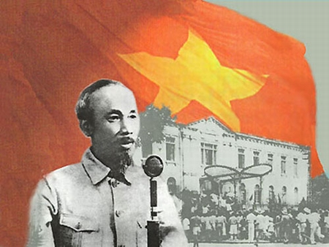
Bác Hồ đọc bản Tuyên ngôn độc lập tại quảng truờng Ba Đình vào ngày 2/9/1945.
Năm đó thuộc thế kỉ:
A- XIX
B- XX
C- XXI

Slide 4

Ngày giải phóng Miền Nam là ngày 30/4/1975.
Năm đó thuộc thế kỉ:
A- XXI B- XX C- XIX

Slide 5
Thứ hai ngày 3 tháng 10 năm 2022
Toán
Bài :Luyện tập
* Bài 1.
a. Kể tên những tháng có: 30 ngày, 31 ngày 28 (hoặc) 29 ngày.
- Tháng có 30 ngày :
tháng 4, 6, 9 , 11.
- Tháng có 31 ngày :
tháng 1, 3 , 5 , 7 , 8 , 10 , 12.
- Tháng có 28 (hoặc 29) ngày :
tháng 2.
b. Cho biết năm nhuận là năm tháng 2 có 29 ngày. Các năm không nhuận thì tháng 2 chỉ có 28 ngày.
- Năm nhuận có:
366 ngày.
- Năm không nhuận có:
365 ngày.

Slide 6
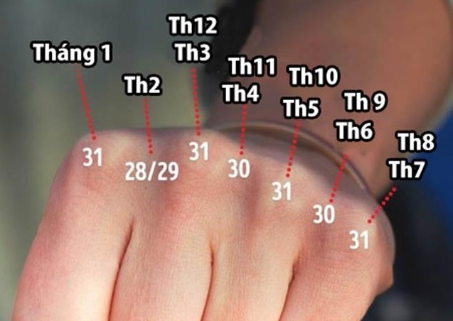
.

Slide 7

Bài 2. Viết số thích hợp vào chỗ chấm:
3 ngày = …… giờ
4 giờ = …… phút
8 phút = ….. giây
72
ngày = ….. giờ
giờ = ….. Phút
phút = ….. giây
8
240
15
480
30
3 giờ 10 phút = …… phút
2 phút 5 giây = ….. giây
4 phút 20 giây = …… giây
190
125
260

Slide 8

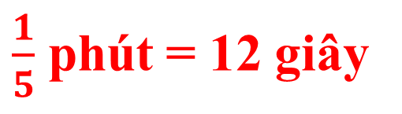
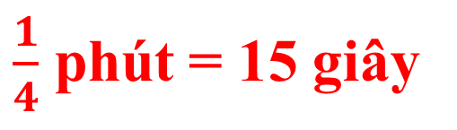
Thứ hai ngày 3 tháng 10 năm 2022
Toán
Luyện tập
* Bài 4.
Trong cuộc thi chạy 60 m, Nam chạy hết ¼ phút, Bình chạy hết 1/5 phút. Hỏi ai chạy nhanh hơn và nhanh hơn mấy giây
Như vậy muốn biết ai chạy nhanh hơn chúng ta cần phải
Vậy Bình chạy nhanh hơn Nam là 3 giây.

Slide 9
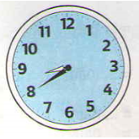
Bài 5: Khoanh vào chữ đặt trước câu trả lời đúng:
a) Đồng hồ chỉ:
A. 9 giờ 8 phút
B. 8 giờ 40 phút
C. 8 giờ 45 phút
D. 9 giờ 40 phút
O
b) 5 kg 8g = ?
A. 58g
B. 508g
C. 5008g
D. 580g
O

Slide 10
Dặn dò:
- Ở nhà hoàn thành bài tập.
- Chuẩn bị bài tiếp theo “ Tìm số trung bình cộng/.
Notes:
Đọc các từ khó cho HS viết
CỎ XƯỚ, TỈ TÊ, CHÙN CHÙN, BAY ĐƯỢC XA

